Slide 1

API CISCO DETNET
Integrantes: Acalo Cristan Gonzaga javier obando leonardo
FECHA: 28/02/2025
Ing: Campaña mauricio
1

Slide 2

DESARROLLO
OBJETIVO
MARCO TEÓRICO
RESTFULL
CISCO WEBEX
PACKET TRACER
LABORATORIO
ADMINISTRAR SALAS EN WEBEX
IMPLEMENTACIÓN DE API REST EN CISCO PACKET TRACER
CONCLUSIONES
RECOMENDACIONES
BIBLIOGRAFÍA
2

Slide 3
DESARROLLO
DESARROLLO
OBJETIVO
MARCO TEÓRICO
RESTFULL
CISCO WEBEX
PACKET TRACER
LABORATORIO
ADMINISTRAR SALAS EN WEBEX
IMPLEMENTACIÓN DE API REST EN CISCO PACKET TRACER
CONCLUSIONES
RECOMENDACIONES
BIBLIOGRAFÍA
2.1 OBJETIVO
Desarrollar e implementar una arquitectura basada en microservicios utilizando Java y REST para gestionar la información de cuentas, clientes, autenticación de usuarios y transacciones bancarias, ilustrando los pasos generales para la creación, integración y despliegue de cada servicio.
El sistema se dividirá en los siguientes microservicios:
CuentasService: Maneja la creación, consulta y administración de cuentas bancarias.
ClientesService: Gestiona la información y autenticación de los clientes.
AutenticacionService: Controla la autenticación y autorización de usuarios, garantizando la seguridad del acceso.
TransaccionesService: Procesa y valida transacciones bancarias, incluyendo depósitos, retiros, transferencias y la consulta de movimientos de cuenta.

Slide 4
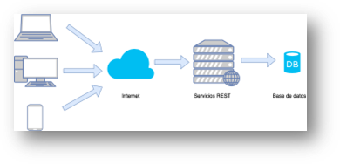
MARCO TEÓRICO
MARCO TEÓRICO
DESARROLLO
OBJETIVO
API RESTFUL
CISCO WEBEX
PACKET TRACER
LABORATORIO
ADMINISTRAR SALAS EN WEBEX
IMPLEMENTACIÓN DE API REST EN CISCO PACKET TRACER
CONCLUSIONES
RECOMENDACIONES
BIBLIOGRAFÍA
API RESTFUL
Sigue el estilo arquitectónico REST (Representational State Transfer) y permite la comunicación entre sistemas a través de peticiones HTTP, utilizando métodos como GET, POST, PUT y DELETE. Se basa en recursos identificados por URLs, devuelve respuestas en formatos como JSON o XML y es stateless, lo que significa que cada petición es independiente y no mantiene estado en el servidor.

Slide 5
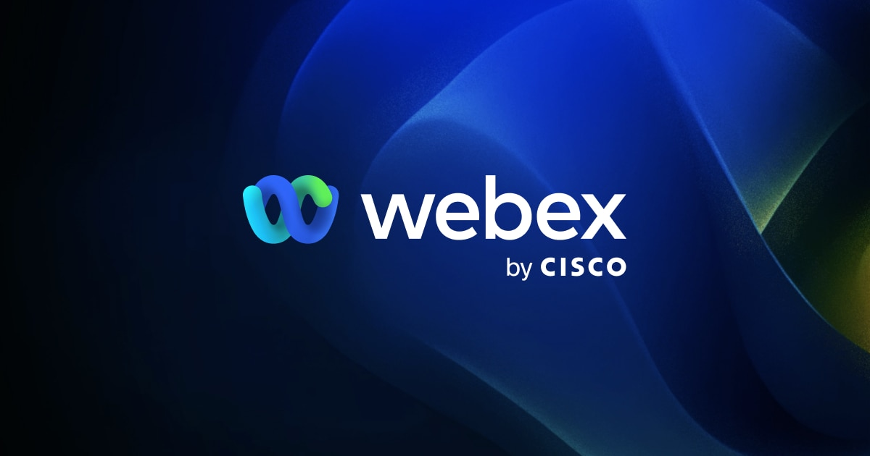
MARCO TEÓRICO
MARCO TEÓRICO
DESARROLLO
OBJETIVO
API RESTFUL
CISCO WEBEX
PACKET TRACER
LABORATORIO
ADMINISTRAR SALAS EN WEBEX
IMPLEMENTACIÓN DE API REST EN CISCO PACKET TRACER
CONCLUSIONES
RECOMENDACIONES
BIBLIOGRAFÍA
CISCO WEBEX
Cisco Webex es una plataforma de comunicación y colaboración en la nube que ofrece videoconferencias, mensajería, llamadas y uso compartido de archivos en tiempo real. Diseñada para empresas y equipos de trabajo, permite reuniones virtuales seguras y eficientes con integración a otras herramientas como Microsoft Teams y Google Workspace.

Slide 6
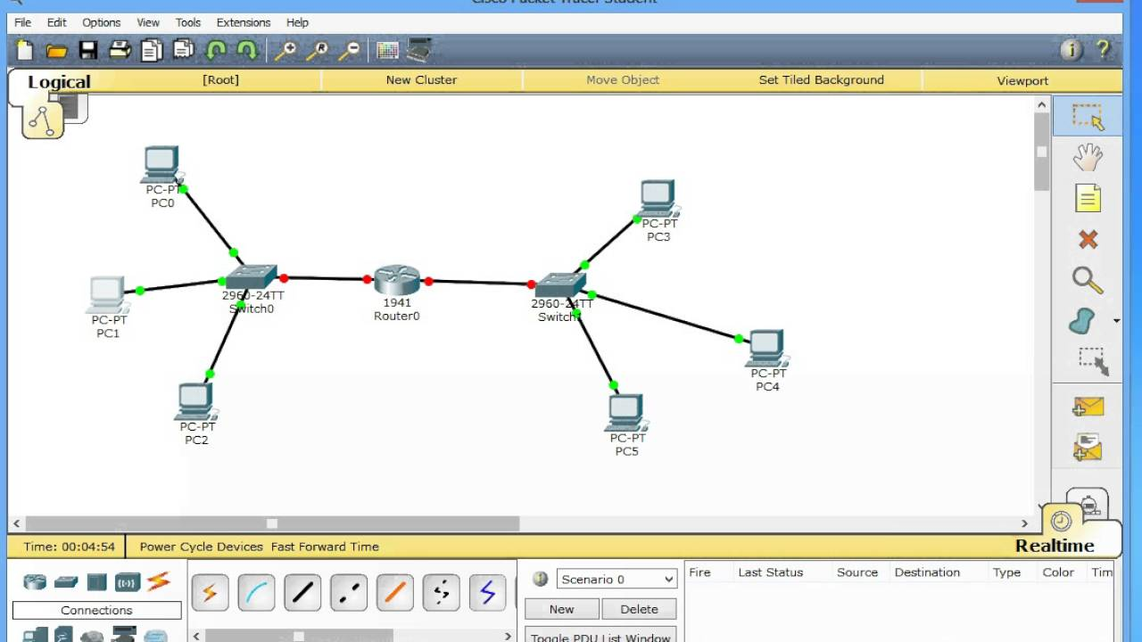
MARCO TEÓRICO
MARCO TEÓRICO
DESARROLLO
OBJETIVO
API RESTFUL
CISCO WEBEX
PACKET TRACER
LABORATORIO
ADMINISTRAR SALAS EN WEBEX
IMPLEMENTACIÓN DE API REST EN CISCO PACKET TRACER
CONCLUSIONES
RECOMENDACIONES
BIBLIOGRAFÍA
PACKET TRACER
Es una herramienta de simulación de redes que permite a estudiantes y profesionales diseñar, configurar y probar infraestructuras de red en un entorno virtual. Proporciona una interfaz intuitiva para modelar dispositivos como routers, switches y computadoras, facilitando el aprendizaje práctico de redes sin necesidad de hardware físico.

Slide 7
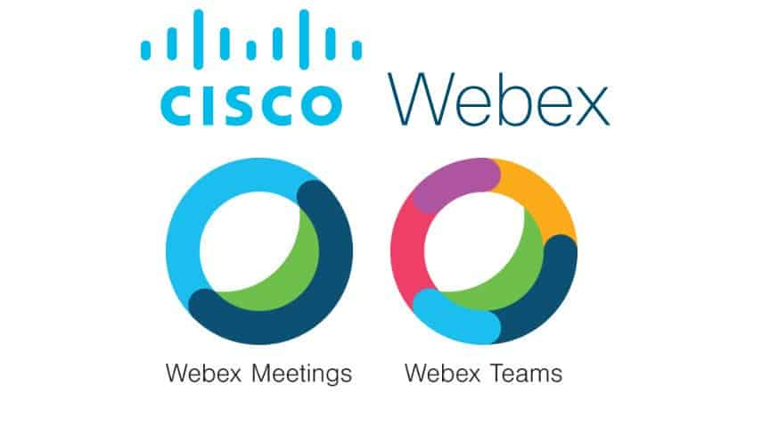
DESARROLLO
MARCO TEÓRICO
DESARROLLO
OBJETIVO
API RESTFUL
CISCO WEBEX
PACKET TRACER
LABORATORIO
ADMINISTRAR SALAS EN WEBEX
IMPLEMENTACIÓN DE API REST EN CISCO PACKET TRACER
CONCLUSIONES
RECOMENDACIONES
BIBLIOGRAFÍA
Parte 1: Obtener su token de acceso de Webex.
En esta parte, se registra o inicia sesión en su cuenta de Webex, explora la documentación de la API, obtiene su token de acceso y, a continuación, prueba el token de acceso que utilizará en sus llamadas a la API.

Slide 8
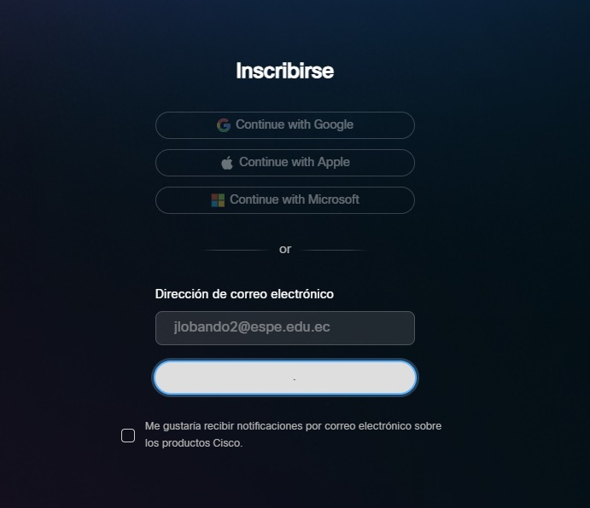
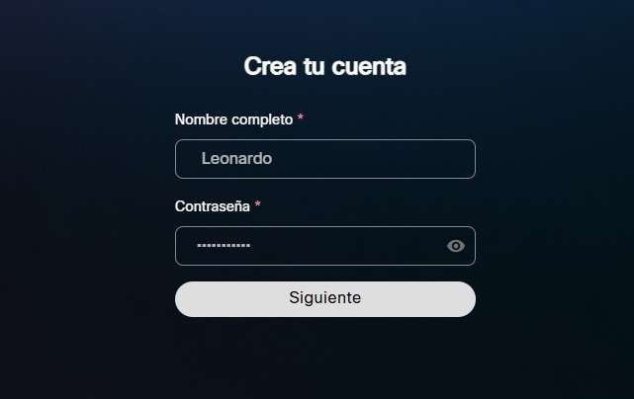
DESARROLLO
MARCO TEÓRICO
DESARROLLO
OBJETIVO
API RESTFUL
CISCO WEBEX
PACKET TRACER
LABORATORIO
ADMINISTRAR SALAS EN WEBEX
IMPLEMENTACIÓN DE API REST EN CISCO PACKET TRACER
CONCLUSIONES
RECOMENDACIONES
BIBLIOGRAFÍA
Paso 1: Iniciar sesión en Webex.
a. Abra el navegador web Chromium.
b. Vaya al sitio web del desarrollador de Webex: https://developer.webex.com/
c. Inicie sesión si ya tiene una cuenta. Si no es así, siga el proceso de registro.

Slide 9
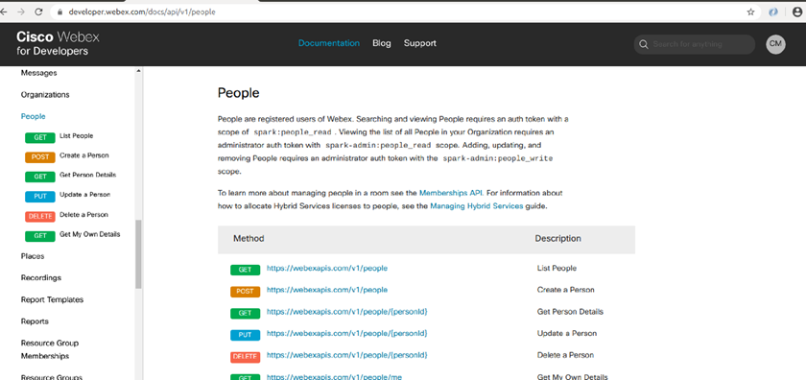
DESARROLLO
MARCO TEÓRICO
DESARROLLO
OBJETIVO
API RESTFUL
CISCO WEBEX
PACKET TRACER
LABORATORIO
ADMINISTRAR SALAS EN WEBEX
IMPLEMENTACIÓN DE API REST EN CISCO PACKET TRACER
CONCLUSIONES
RECOMENDACIONES
BIBLIOGRAFÍA
Paso 2: Explorar la documentación de la API.
a. Haga clic en Documentación
Webex tiene muchas API que puede usar en sus aplicaciones. Haga clic en la Referencia de API para expandir su submenú. Explore todas las variedades de llamadas API. En este laboratorio, usará la documentación de API para Personas, Salas, Membresía y Mensaje.

Slide 10
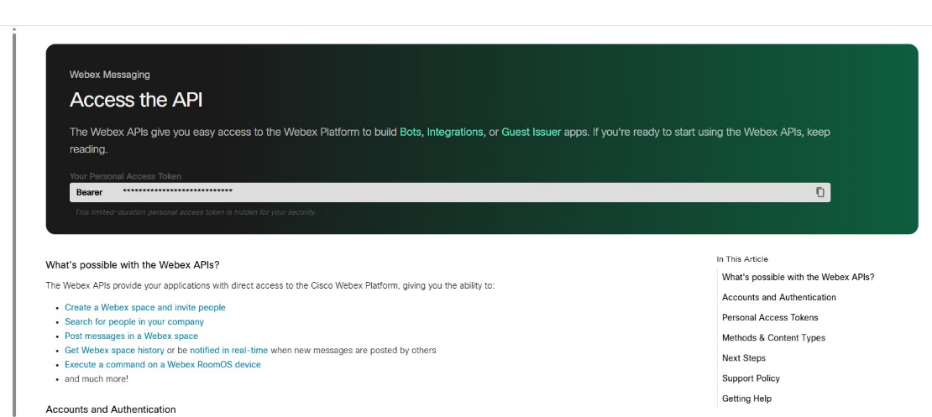
DESARROLLO
MARCO TEÓRICO
DESARROLLO
OBJETIVO
API RESTFUL
CISCO WEBEX
PACKET TRACER
LABORATORIO
ADMINISTRAR SALAS EN WEBEX
IMPLEMENTACIÓN DE API REST EN CISCO PACKET TRACER
CONCLUSIONES
RECOMENDACIONES
BIBLIOGRAFÍA
Paso 3: Obtener su token de acceso.
a. Aún en Documentación, desplácese hasta el inicio, si lo haya necesario, de clic en Comenzar ubicado bajo la sección API REST.
b. En Cuentas y autenticación, observe que Webex admite un token de acceso personal. Se requiere un token de autenticación para todas las llamadas a la API REST. Haga clic en el ícono Copiar en Token de Acceso Personal.
Nota: Un token de acceso personal proporciona acceso a su cuenta a cualquier persona que la conozca. Asegúrese de mantenerlo en secreto.

Slide 11
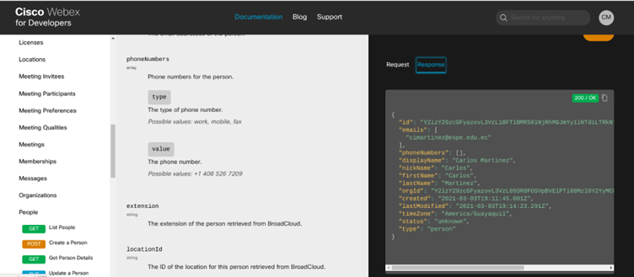
DESARROLLO
MARCO TEÓRICO
DESARROLLO
OBJETIVO
API RESTFUL
CISCO WEBEX
PACKET TRACER
LABORATORIO
ADMINISTRAR SALAS EN WEBEX
IMPLEMENTACIÓN DE API REST EN CISCO PACKET TRACER
CONCLUSIONES
RECOMENDACIONES
BIBLIOGRAFÍA
Paso 4: Prueba su token de acceso en el sitio del desarrollador.
Puede probar su token de acceso dentro de la documentación de OpenAPI en https://developer.webex.com.
a. Vuelva a su navegador y haga clic en Documentación, si es necesario. En Referencia de API, haga clic en Personas y, a continuación, haga clic en Obtener mis propios detalles. En el panel Probar en el extremo derecho, observe que su token ya está al tope. Puede hacer clic en Probar o Ejecutar para verificar su acceso. Verá la respuesta con su información personal.

Slide 12
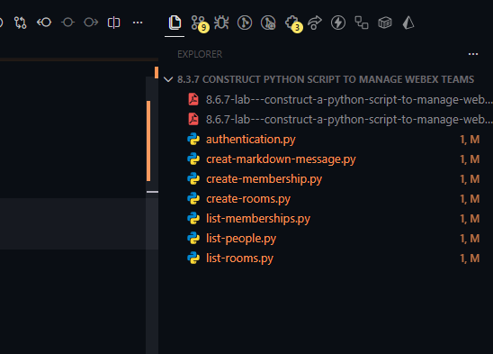
DESARROLLO
MARCO TEÓRICO
DESARROLLO
OBJETIVO
API RESTFUL
CISCO WEBEX
PACKET TRACER
LABORATORIO
ADMINISTRAR SALAS EN WEBEX
IMPLEMENTACIÓN DE API REST EN CISCO PACKET TRACER
CONCLUSIONES
RECOMENDACIONES
BIBLIOGRAFÍA
Paso 5: Utilizar una secuencia de comandos de Python para probar su token de acceso.
a. Abra Código VS. A continuación, haga clic en Archivo > Abrir carpeta... y navegue al directorio devnet- src/webex-teams. Haga clic en Aceptar.

Slide 13
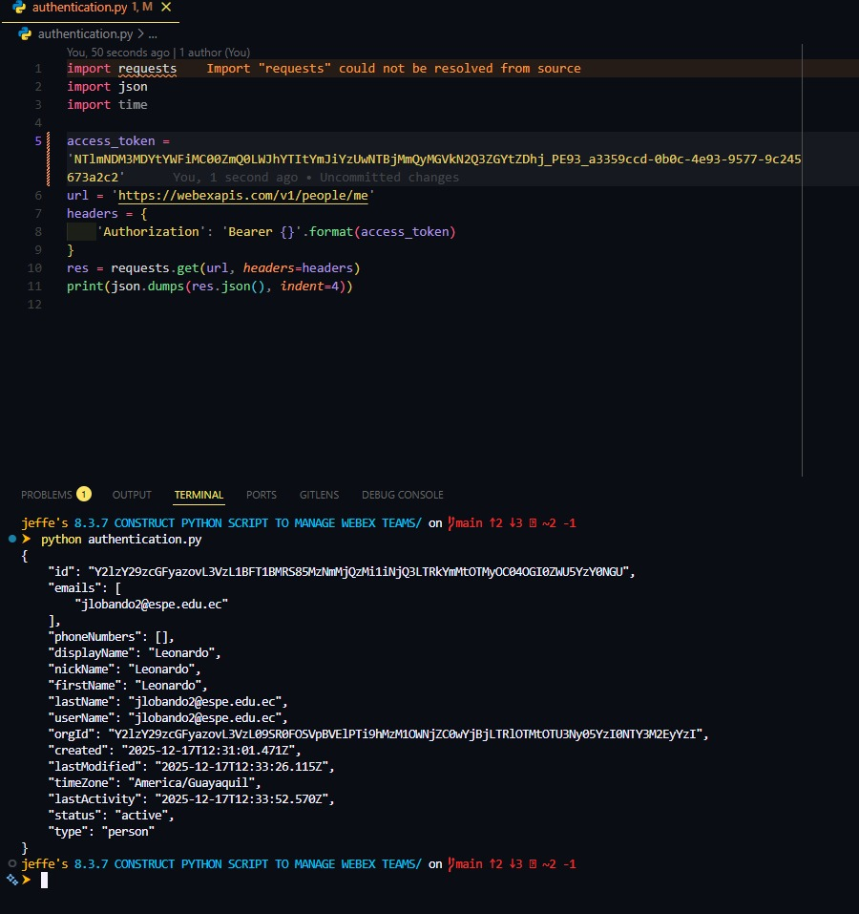
DESARROLLO
MARCO TEÓRICO
DESARROLLO
OBJETIVO
API RESTFUL
CISCO WEBEX
PACKET TRACER
LABORATORIO
ADMINISTRAR SALAS EN WEBEX
IMPLEMENTACIÓN DE API REST EN CISCO PACKET TRACER
CONCLUSIONES
RECOMENDACIONES
BIBLIOGRAFÍA
b. En el panel EXPLORADOR, ahora debería ver todos los archivos.py marcadores de posición que utilizará en este laboratorio. Haga clic en el archivo authentciation.py. Coloque el código siguiente en el archivo. Asegúrese de reemplazar su_token_aquí con su token de acceso personal que copió en el paso anterior y ejecute el script.

Slide 14
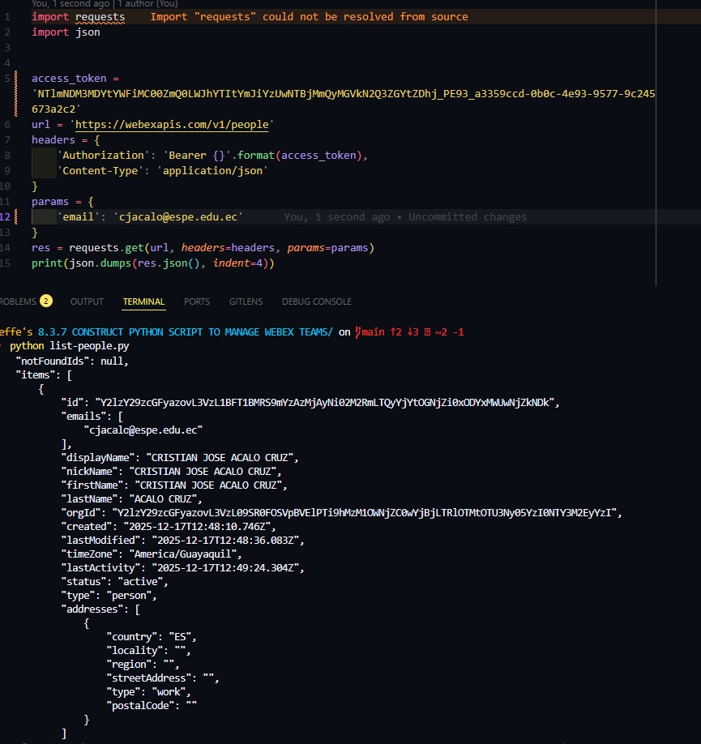
DESARROLLO
MARCO TEÓRICO
DESARROLLO
OBJETIVO
API RESTFUL
CISCO WEBEX
PACKET TRACER
LABORATORIO
ADMINISTRAR SALAS EN WEBEX
IMPLEMENTACIÓN DE API REST EN CISCO PACKET TRACER
CONCLUSIONES
RECOMENDACIONES
BIBLIOGRAFÍA
Gestionar personas en equipos de Webex.
En Webex, las personas son usuarios registrados. A través de la API, puede recuperar una lista de personas, puede crear una persona, recuperar los detalles de una persona individual, actualizar una persona y eliminar una persona.
Paso 6: Utilizar un script de Python para enumerar los detalles de un usuario registrado de Webex.
a. En Código VS, haga clic en el archivo list-people.py.
b. Coloque el código siguiente en el archivo. Asegúrese de reemplazar su_token_aquí con su token de acceso personal y el usuario @example.com por un usuario real registrado en Webex de su organización

Slide 15
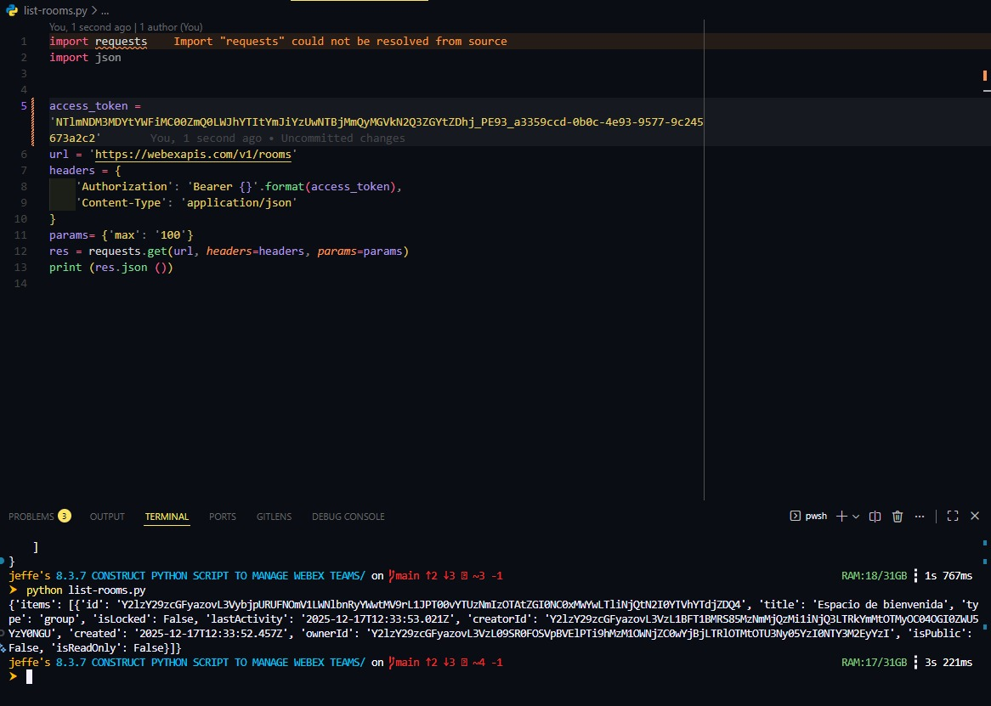
DESARROLLO
MARCO TEÓRICO
DESARROLLO
OBJETIVO
API RESTFUL
CISCO WEBEX
PACKET TRACER
LABORATORIO
ADMINISTRAR SALAS EN WEBEX
IMPLEMENTACIÓN DE API REST EN CISCO PACKET TRACER
CONCLUSIONES
RECOMENDACIONES
BIBLIOGRAFÍA
Administrar salas en Webex.
Las salas, también llamadas espacios en la interfaz de usuario, permiten a las personas enviar mensajes y archivos para colaborar virtualmente en lugares de reunión colectivos. En esta parte, mostrará una lista de salas, creará una sala y obtendrá los detalles de una sala.
Paso 7: Localizar e investigar la documentación de API para salas.
a. Vuelva al sitio web developer.webex.com. En Referencia de API, haga clic en salas. Explore las distintas llamadas API que puede realizar con la API de Salas. Haga clic en la solicitud GET para las Listas de Salas y explore los parámetros de consulta.

Slide 16
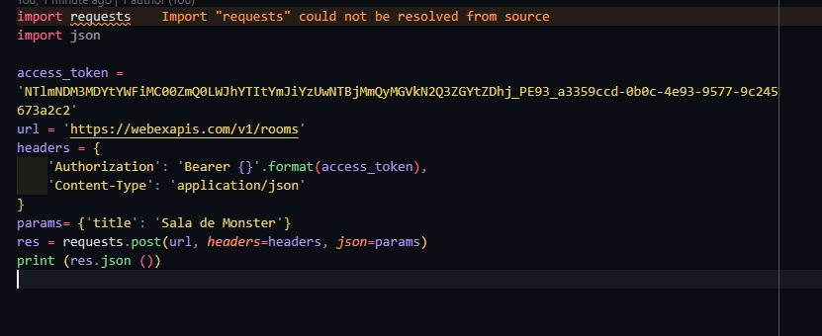
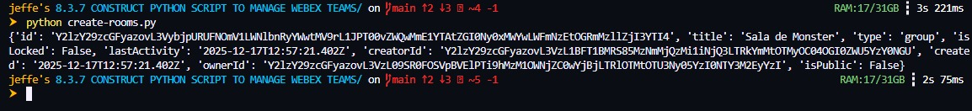
DESARROLLO
MARCO TEÓRICO
DESARROLLO
OBJETIVO
API RESTFUL
CISCO WEBEX
PACKET TRACER
LABORATORIO
ADMINISTRAR SALAS EN WEBEX
IMPLEMENTACIÓN DE API REST EN CISCO PACKET TRACER
CONCLUSIONES
RECOMENDACIONES
BIBLIOGRAFÍA
Paso 8: Utilizar una secuencia de comandos de Python para crear una sala.
a. En Código VS, haga clic en el archivo create-rooms.py. Coloque el código siguiente en el archivo. Asegúrese de reemplazar su_token_aquí con su token de acceso personal. Observe que se trata de una solicitud POST y utiliza el parámetro title

Slide 17
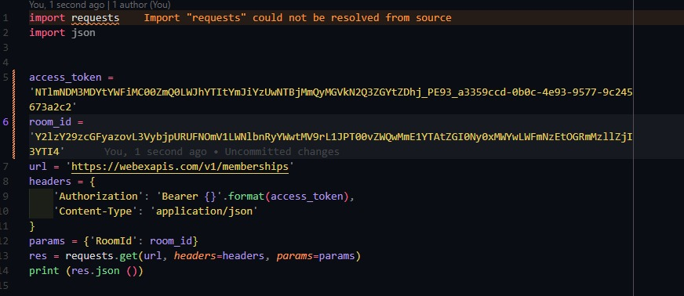
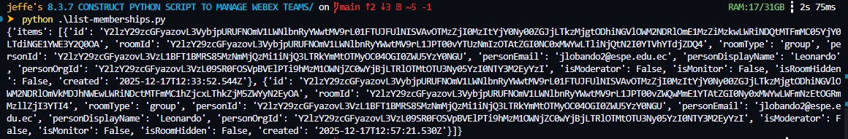
DESARROLLO
MARCO TEÓRICO
DESARROLLO
OBJETIVO
API RESTFUL
CISCO WEBEX
PACKET TRACER
LABORATORIO
ADMINISTRAR SALAS EN WEBEX
IMPLEMENTACIÓN DE API REST EN CISCO PACKET TRACER
CONCLUSIONES
RECOMENDACIONES
BIBLIOGRAFÍA
Gestionar membresías en Webex.
En esta parte, usará la API de membresía para agregar a alguien a su sala.
Paso 1: Localizar e investigar la documentación de API para las suscripciones.
a. Vuelva al sitio web developer.webex.com. En Referencia de API, haga clic en Membresías. Explore las distintas llamadas API que puede realizar con la API de Membresías. Haga clic en la solicitud GET para la lista de membresía y explore los parámetros de consulta.

Slide 18
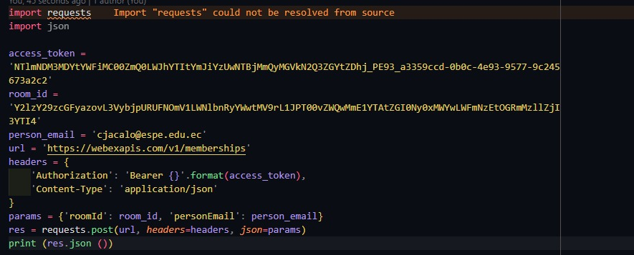
DESARROLLO
MARCO TEÓRICO
DESARROLLO
OBJETIVO
API RESTFUL
CISCO WEBEX
PACKET TRACER
LABORATORIO
ADMINISTRAR SALAS EN WEBEX
IMPLEMENTACIÓN DE API REST EN CISCO PACKET TRACER
CONCLUSIONES
RECOMENDACIONES
BIBLIOGRAFÍA
Paso 10: Utilizar una secuencia de comandos de Python para crear una membresía, agregando a alguien a la sala.
Para este paso, necesitará el correo electrónico de otra persona que sea un usuario registrado de Webex en su organización. Puedes usar el mismo correo electrónico que utilizaste anteriormente para enumerar los detalles de una persona.
a. En Código VS, haga clic en el archivo create-membership.py. Coloque el siguiente código en el archivo. Reemplace su_token_aquí con su token de acceso personal. Reemplace su_id_de sala con el valor que obtuvo en la parte anterior. Reemplace new- user@example.comw por el correo electrónico de la persona que desea agregar a la sala

Slide 19
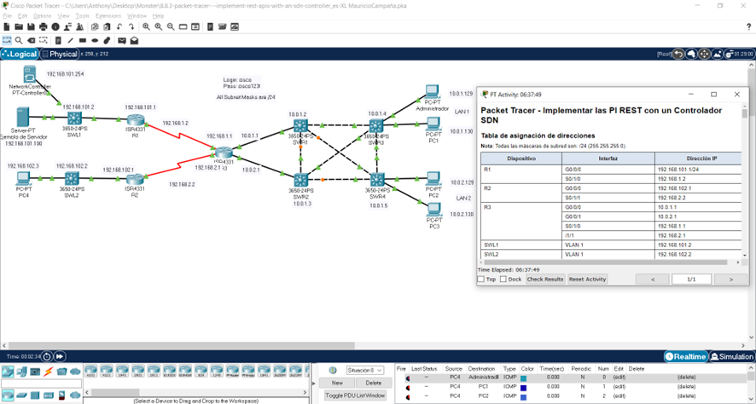
DESARROLLO
MARCO TEÓRICO
DESARROLLO
OBJETIVO
API RESTFUL
CISCO WEBEX
PACKET TRACER
LABORATORIO
ADMINISTRAR SALAS EN WEBEX
IMPLEMENTACIÓN DE API REST EN CISCO PACKET TRACER
CONCLUSIONES
RECOMENDACIONES
BIBLIOGRAFÍA
Para la presente práctica se necesita el archivo 8.8.3-packet-tracer---implement-rest-apis-with-an-sdn-controller_es-XL MauricioCampaña

Slide 20
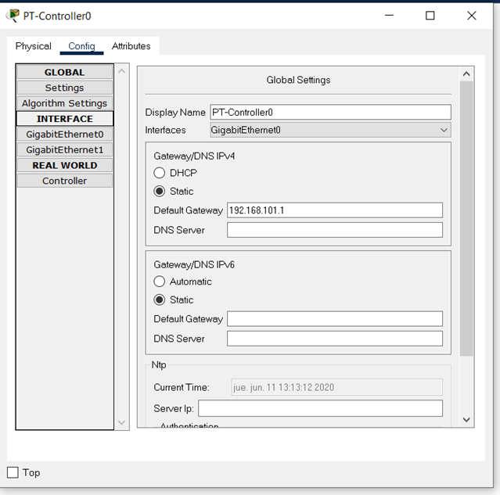
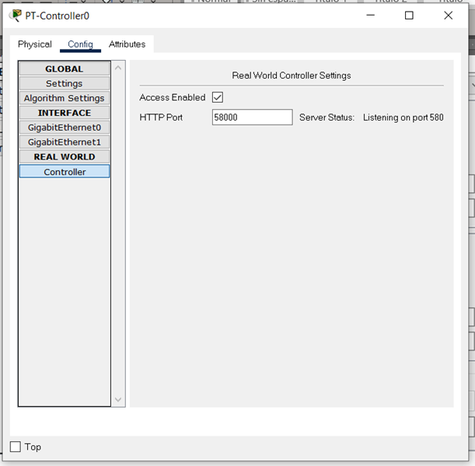
DESARROLLO
MARCO TEÓRICO
DESARROLLO
OBJETIVO
API RESTFUL
CISCO WEBEX
PACKET TRACER
LABORATORIO
ADMINISTRAR SALAS EN WEBEX
IMPLEMENTACIÓN DE API REST EN CISCO PACKET TRACER
CONCLUSIONES
RECOMENDACIONES
BIBLIOGRAFÍA
Se Verifica que el controlador (Network Controller PT-Controller0) tiene conexión con el mundo real.

Slide 21
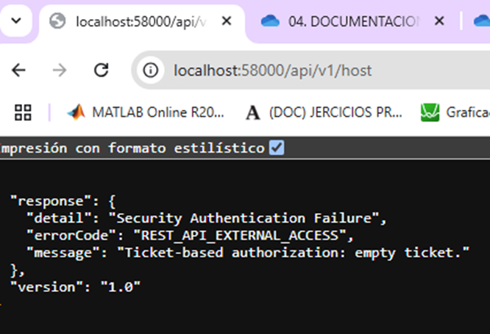
DESARROLLO
MARCO TEÓRICO
DESARROLLO
OBJETIVO
API RESTFUL
CISCO WEBEX
PACKET TRACER
LABORATORIO
ADMINISTRAR SALAS EN WEBEX
IMPLEMENTACIÓN DE API REST EN CISCO PACKET TRACER
CONCLUSIONES
RECOMENDACIONES
BIBLIOGRAFÍA
Se procede a verificar que el controlador este en conectividad con el mundo real. Para lo cual se introduce la siguiente dirección: http://localhost:58000/api/v1/host

Slide 22
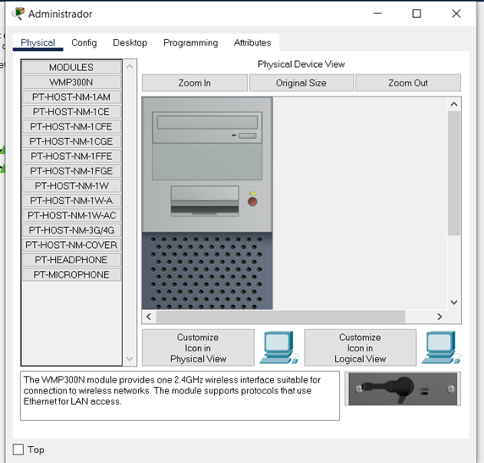
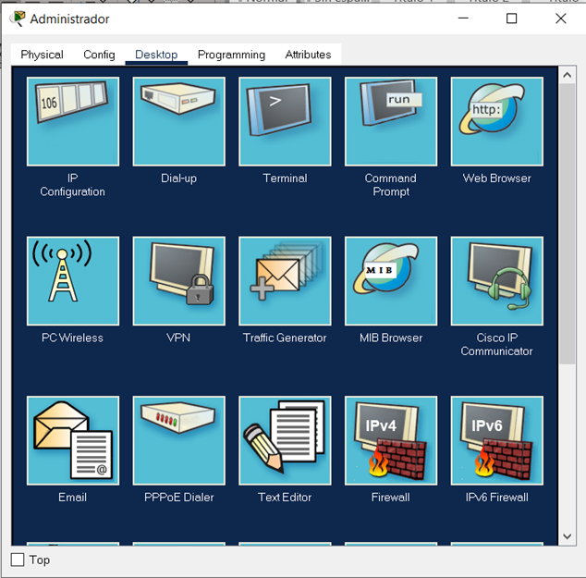
DESARROLLO
MARCO TEÓRICO
DESARROLLO
OBJETIVO
API RESTFUL
CISCO WEBEX
PACKET TRACER
LABORATORIO
ADMINISTRAR SALAS EN WEBEX
IMPLEMENTACIÓN DE API REST EN CISCO PACKET TRACER
CONCLUSIONES
RECOMENDACIONES
BIBLIOGRAFÍA
Se procede con la configuración de credenciales para que herramientas externas (POSTMAN) puedan acceder a los recursos, para lo cual estas configuraciones son realizadas en la maquina “Admin”

Slide 23
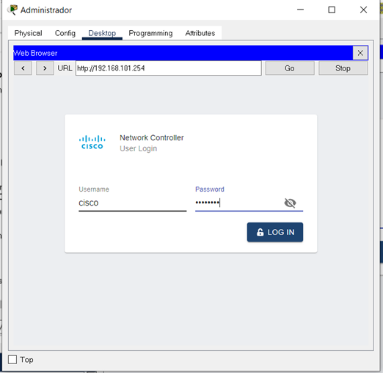
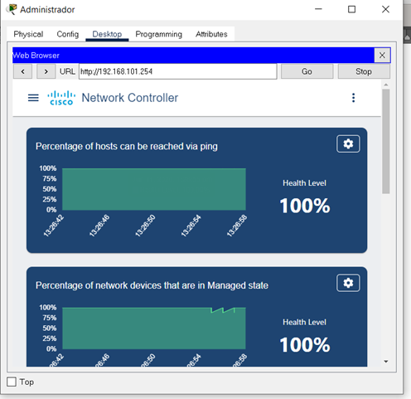
DESARROLLO
MARCO TEÓRICO
DESARROLLO
OBJETIVO
API RESTFUL
CISCO WEBEX
PACKET TRACER
LABORATORIO
ADMINISTRAR SALAS EN WEBEX
IMPLEMENTACIÓN DE API REST EN CISCO PACKET TRACER
CONCLUSIONES
RECOMENDACIONES
BIBLIOGRAFÍA
Acceso mediante las siguientes credenciales:
URL: 192.168.101.254
Usuario: cisco
Contraseña: cisco123!

Slide 24
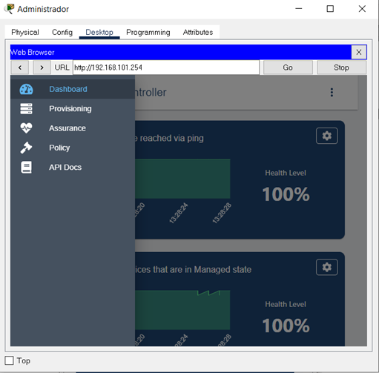
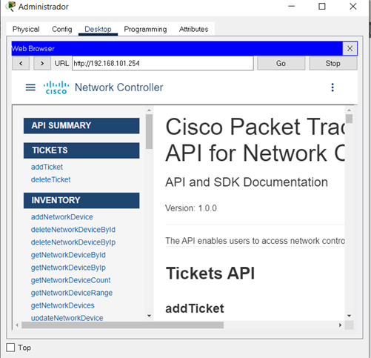
DESARROLLO
MARCO TEÓRICO
DESARROLLO
OBJETIVO
API RESTFUL
CISCO WEBEX
PACKET TRACER
LABORATORIO
ADMINISTRAR SALAS EN WEBEX
IMPLEMENTACIÓN DE API REST EN CISCO PACKET TRACER
CONCLUSIONES
RECOMENDACIONES
BIBLIOGRAFÍA
Se accede a la información necesaria acerca del uso de Apis. En el apartado API Docs de la página presentada

Slide 25
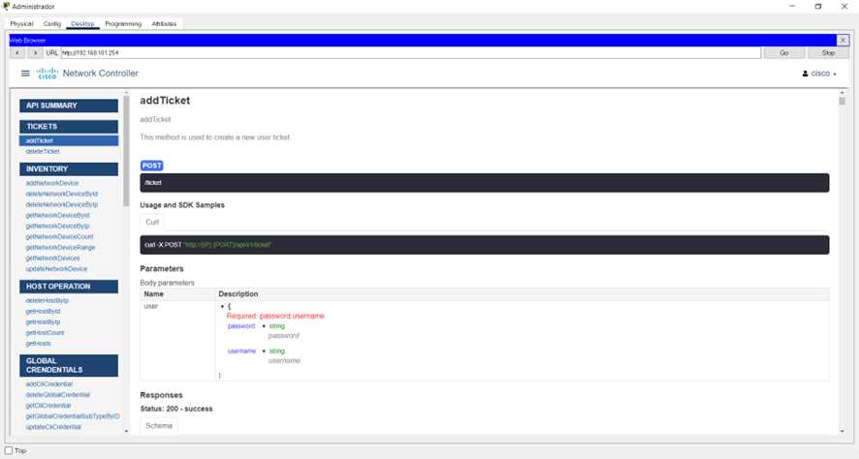
DESARROLLO
MARCO TEÓRICO
DESARROLLO
OBJETIVO
API RESTFUL
CISCO WEBEX
PACKET TRACER
LABORATORIO
ADMINISTRAR SALAS EN WEBEX
IMPLEMENTACIÓN DE API REST EN CISCO PACKET TRACER
CONCLUSIONES
RECOMENDACIONES
BIBLIOGRAFÍA
Se realiza la generación de un Ticket para el api a través de la herramienta PostMan, el cual nos permitirá consumir Api’s de la simulación.

Slide 26
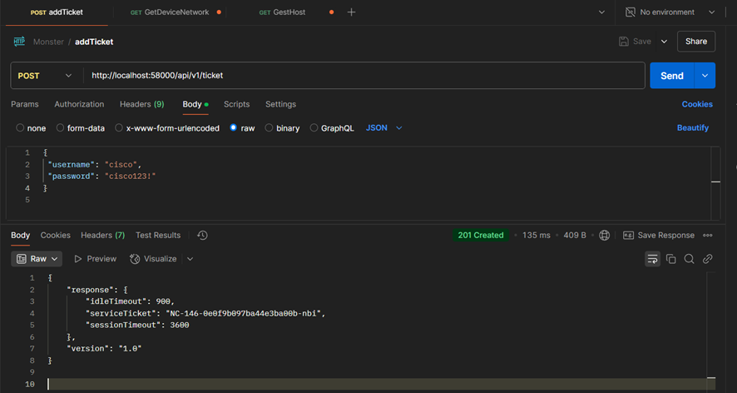
DESARROLLO
MARCO TEÓRICO
DESARROLLO
OBJETIVO
API RESTFUL
CISCO WEBEX
PACKET TRACER
LABORATORIO
ADMINISTRAR SALAS EN WEBEX
IMPLEMENTACIÓN DE API REST EN CISCO PACKET TRACER
CONCLUSIONES
RECOMENDACIONES
BIBLIOGRAFÍA
CONSUMO EN POSTMAN
Petición de tipo POST en la siguiente dirección: http://localhost:58000/api/v1/ticket . Con formato de Body tipo RAW con el siguiente contenido: ➢ Ticket obtenido: NC-146-0e0f9b097ba44e3ba00b-nbi

Slide 27
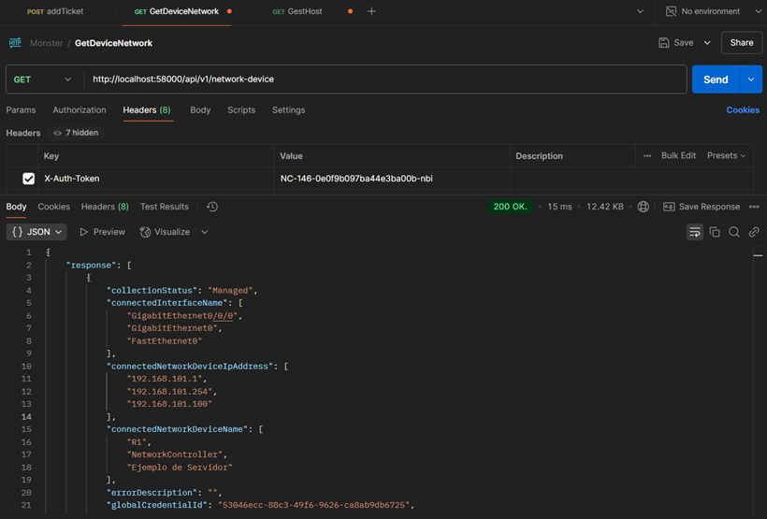
DESARROLLO
MARCO TEÓRICO
DESARROLLO
OBJETIVO
API RESTFUL
CISCO WEBEX
PACKET TRACER
LABORATORIO
ADMINISTRAR SALAS EN WEBEX
IMPLEMENTACIÓN DE API REST EN CISCO PACKET TRACER
CONCLUSIONES
RECOMENDACIONES
BIBLIOGRAFÍA
Se procede a crear una petición tipo GET en la siguiente url: http://localhost:58000/api/v1/network-device , para obtener todos los dispositivos de la red. Para lo cual se necesita en HEADERS, colocar la llave de autentificación de la siguiente manera:
X-Auth-Token: NC-146-0e0f9b097ba44e3ba00b-nbi

Slide 28
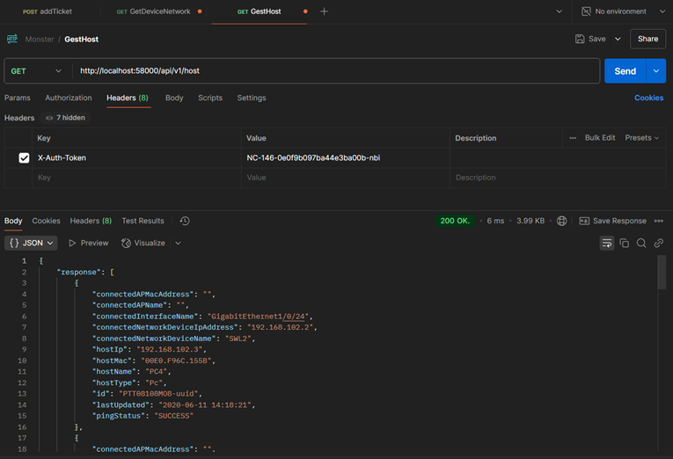
DESARROLLO
MARCO TEÓRICO
DESARROLLO
OBJETIVO
API RESTFUL
CISCO WEBEX
PACKET TRACER
LABORATORIO
ADMINISTRAR SALAS EN WEBEX
IMPLEMENTACIÓN DE API REST EN CISCO PACKET TRACER
CONCLUSIONES
RECOMENDACIONES
BIBLIOGRAFÍA
Se procede a crear una petición tipo GET en la siguiente url: http://localhost:58000/api/v1/host , para obtener todos los hosts de la red. Para lo cual se necesita en HEADERS, colocar la llave de autentificación de la siguiente manera:
X-Auth-Token: NC-146-0e0f9b097ba44e3ba00b-nbi

Slide 29
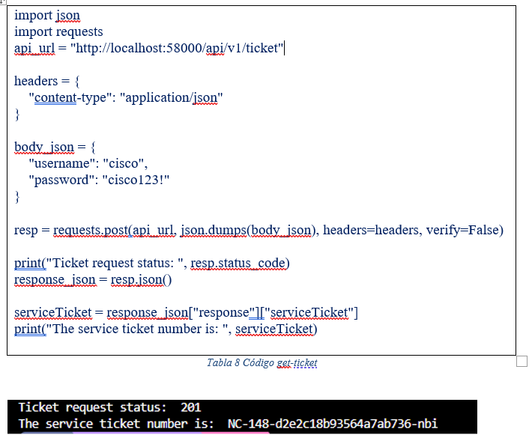
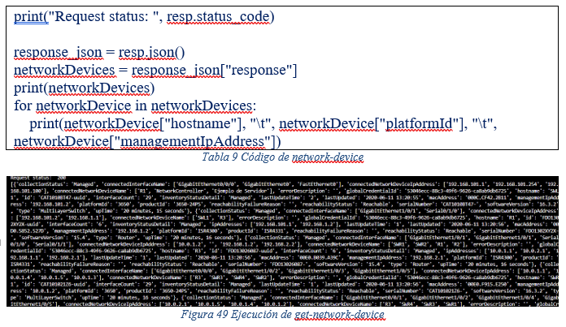
DESARROLLO
MARCO TEÓRICO
DESARROLLO
OBJETIVO
API RESTFUL
CISCO WEBEX
PACKET TRACER
LABORATORIO
ADMINISTRAR SALAS EN WEBEX
IMPLEMENTACIÓN DE API REST EN CISCO PACKET TRACER
CONCLUSIONES
RECOMENDACIONES
BIBLIOGRAFÍA
Se procede a abrir los scripts de nombres: 01_get-ticket, 02_get-network-device y 03_get-host en editor de texto Visual Code.
01_get-ticket: Obtener ticket para consumo de Apis
02_get-network-device: Obtener los dispositivos dentro de la red.
03_get-host: Obtener los hosts en la red
pip install requests, necesario para proporcionar las librerías de peticiones HTTP para Python

Slide 30
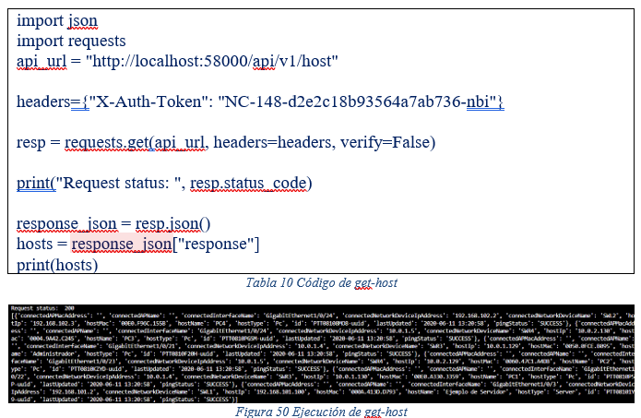
DESARROLLO
MARCO TEÓRICO
DESARROLLO
OBJETIVO
API RESTFUL
CISCO WEBEX
PACKET TRACER
LABORATORIO
ADMINISTRAR SALAS EN WEBEX
IMPLEMENTACIÓN DE API REST EN CISCO PACKET TRACER
CONCLUSIONES
RECOMENDACIONES
BIBLIOGRAFÍA
03_get-host: Obtener los hosts en la red

Slide 31
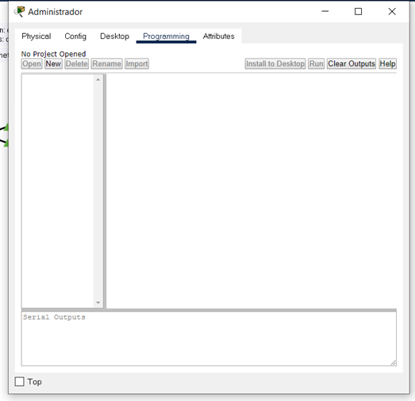
DESARROLLO
MARCO TEÓRICO
DESARROLLO
OBJETIVO
API RESTFUL
CISCO WEBEX
PACKET TRACER
LABORATORIO
ADMINISTRAR SALAS EN WEBEX
IMPLEMENTACIÓN DE API REST EN CISCO PACKET TRACER
CONCLUSIONES
RECOMENDACIONES
BIBLIOGRAFÍA
CONSUMO DENTRO DE PACKET TRACER
Se procede a ingresar al apartado Programming dentro de la computadora del administrador.

Slide 32
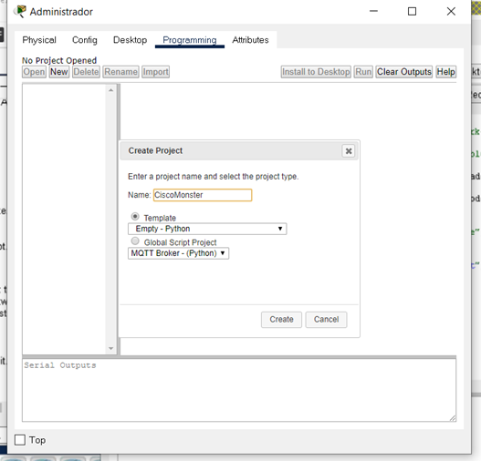
DESARROLLO
MARCO TEÓRICO
DESARROLLO
OBJETIVO
API RESTFUL
CISCO WEBEX
PACKET TRACER
LABORATORIO
ADMINISTRAR SALAS EN WEBEX
IMPLEMENTACIÓN DE API REST EN CISCO PACKET TRACER
CONCLUSIONES
RECOMENDACIONES
BIBLIOGRAFÍA
➢ Se procede a crear el primer script encargado de obtener el ticket para utilizar las apis.

Slide 33
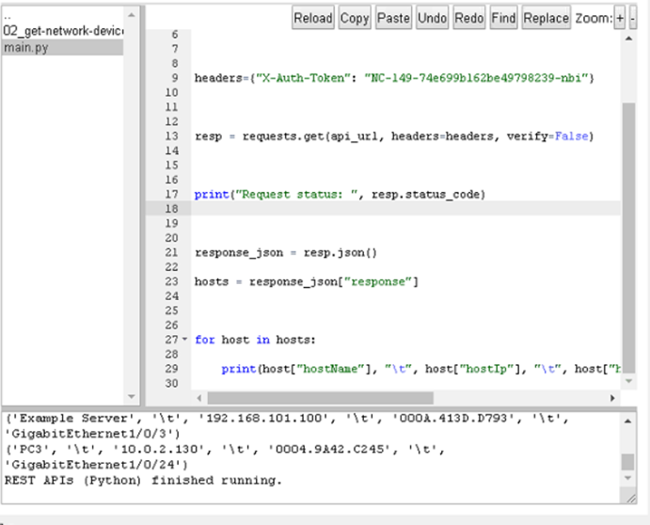
DESARROLLO
MARCO TEÓRICO
DESARROLLO
OBJETIVO
API RESTFUL
CISCO WEBEX
PACKET TRACER
LABORATORIO
ADMINISTRAR SALAS EN WEBEX
IMPLEMENTACIÓN DE API REST EN CISCO PACKET TRACER
CONCLUSIONES
RECOMENDACIONES
BIBLIOGRAFÍA
Se procede a insertar el código visto en la sección anterior

Slide 34
DESARROLLO
MARCO TEÓRICO
DESARROLLO
OBJETIVO
API RESTFUL
CISCO WEBEX
PACKET TRACER
LABORATORIO
ADMINISTRAR SALAS EN WEBEX
IMPLEMENTACIÓN DE API REST EN CISCO PACKET TRACER
CONCLUSIONES
RECOMENDACIONES
BIBLIOGRAFÍA
CONSUMO DENTRO DE PACKET TRACER
Se procede a ingresar al apartado Programming dentro de la computadora del administrador.

Slide 35
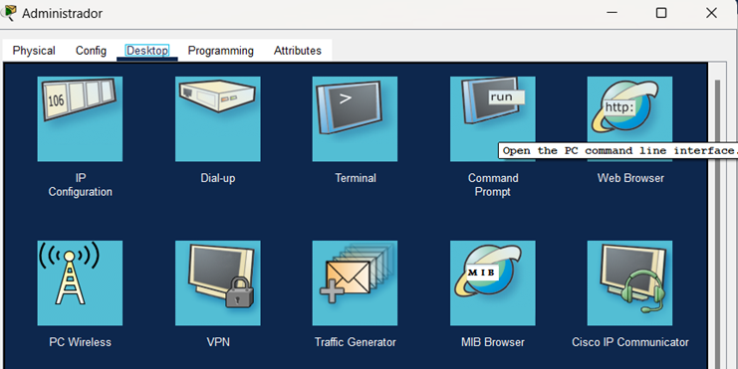

DESARROLLO
MARCO TEÓRICO
DESARROLLO
OBJETIVO
API RESTFUL
CISCO WEBEX
PACKET TRACER
LABORATORIO
ADMINISTRAR SALAS EN WEBEX
IMPLEMENTACIÓN DE API REST EN CISCO PACKET TRACER
CONCLUSIONES
RECOMENDACIONES
BIBLIOGRAFÍA
A continuación, se verifica la conexión de la topología mediante un ping desde PC-PT Administrador hacia el servidor

Slide 36
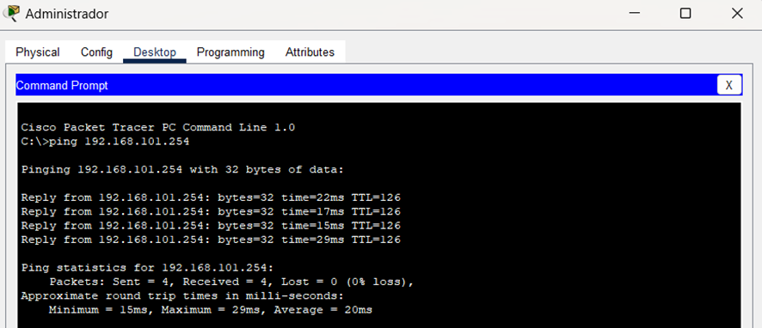
DESARROLLO
MARCO TEÓRICO
DESARROLLO
OBJETIVO
API RESTFUL
CISCO WEBEX
PACKET TRACER
LABORATORIO
ADMINISTRAR SALAS EN WEBEX
IMPLEMENTACIÓN DE API REST EN CISCO PACKET TRACER
CONCLUSIONES
RECOMENDACIONES
BIBLIOGRAFÍA
Accedemos a Command Promp y ejecutamos ping 192.168.101.254 para verificar el envió de paquetes.

Slide 37
Conclusiones
MARCO TEÓRICO
DESARROLLO
OBJETIVO
API RESTFUL
CISCO WEBEX
PACKET TRACER
LABORATORIO
ADMINISTRAR SALAS EN WEBEX
IMPLEMENTACIÓN DE API REST EN CISCO PACKET TRACER
CONCLUSIONES
RECOMENDACIONES
BIBLIOGRAFÍA
El diseño de un servidor REST centralizado permite desacoplar el backend de los clientes, asegurando consistencia en los datos y funcionalidades accesibles desde diversas plataformas.
❖ Cisco Webex cuenta con una documentación amplia que permite entender como se hace uso de las diferentes API’s que estos brindan, desde los servicios de autenticación hasta los servicios de manejo de salas y miembros de las mismas.
❖ A través del uso de servicios REST se puede acceder a diferente información que Cisco Webex ofrece a los desarrolladores.
❖ Para poder tener acceso a los servicios REST de Cisco Webex es importante tener el token de acceso y recordar que este tiene un tiempo de duración de 12 horas a partir de su activación, luego de eso este caducará y quedará inservible por motivos de seguridad.
❖ Se puede concluir que el consumo de Apis, proporcionado por la simulación y el controlador es posible desde cualquier plataforma y framework.
❖ Se puede concluir que el acceso a las APIs es mediante una generación de ticket que hace el rol de un API Key.

Slide 38
RECOMENDACIONES
MARCO TEÓRICO
DESARROLLO
OBJETIVO
API RESTFUL
CISCO WEBEX
PACKET TRACER
LABORATORIO
ADMINISTRAR SALAS EN WEBEX
IMPLEMENTACIÓN DE API REST EN CISCO PACKET TRACER
CONCLUSIONES
RECOMENDACIONES
BIBLIOGRAFÍA
Para optimizar el uso de las APIs de Cisco Webex, es crucial aprovechar la amplia documentación de Cisco Webex para crear un repositorio de ejemplos prácticos y guías de uso para desarrolladores. Esto debería incluir tutoriales paso a paso y ejemplos de código en varios lenguajes de programación, facilitando así la integración de las APIs en diferentes plataformas y frameworks.

Slide 39
Bibliografía
MARCO TEÓRICO
DESARROLLO
OBJETIVO
API RESTFUL
CISCO WEBEX
PACKET TRACER
LABORATORIO
ADMINISTRAR SALAS EN WEBEX
IMPLEMENTACIÓN DE API REST EN CISCO PACKET TRACER
CONCLUSIONES
RECOMENDACIONES
BIBLIOGRAFÍA
Cisco. (2020). Cisco Webex. Obtenido de https://www.webex.com/es/downloads.html
Ruben, A. (2017). ComputerHoy. Obtenido de https://computerhoy.com/noticias/software/que-es-maquina-virtual-como-funciona-que-sirve-46606
Material proporcionado por el Ing. Mauricio Campaña: https://uespe-my.sharepoint.com/personal/cvvenegas_espe_edu_ec/_layouts/15/onedrive.aspx?id=%2Fpersonal%2Fcvvenegas%5Fespe%5Fedu%5Fec%2FDocuments%2FARQSW%5FPAO202451%5F2642%2FAPI%5FDEVNET%5FMONSTER&ga=1

